Slide 1
本科学位论文开题答辩
——多自由度灵巧手设计与开发
答辩人
：
陈化扬
指导老师
：
秦龙辉
2025/2/21

Slide 2
01
研究背景与意义
02
国内外研究现状
03
现有研究的不足
04
本课题目标与方案
05
已完成的工作
06
进度安排

Slide 3
研究背景与意义

Slide 4
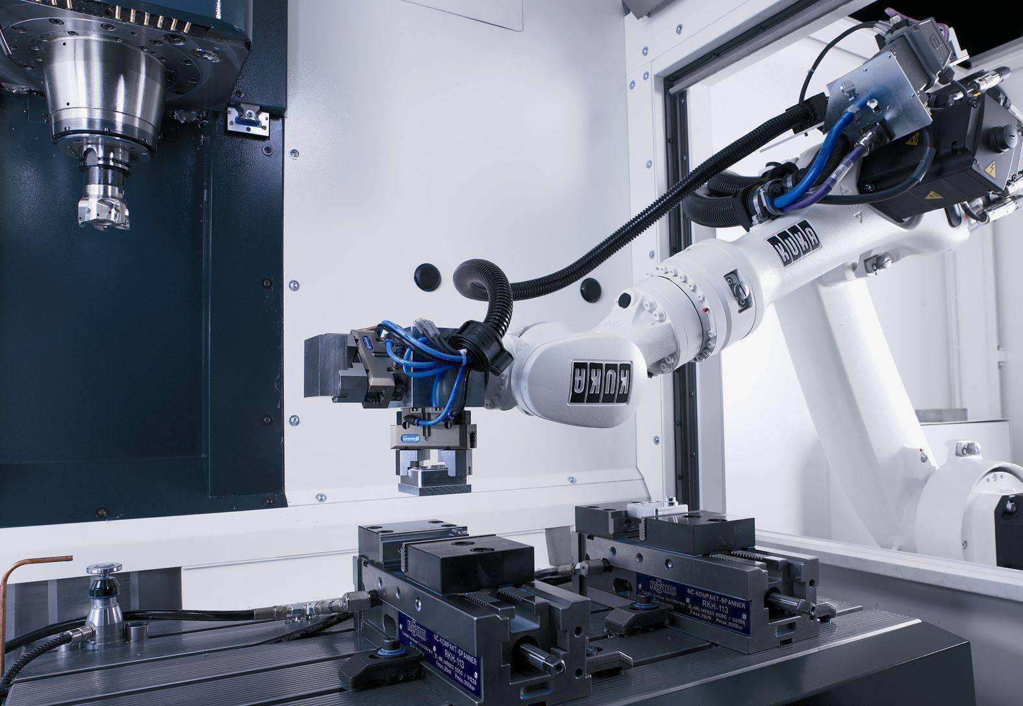
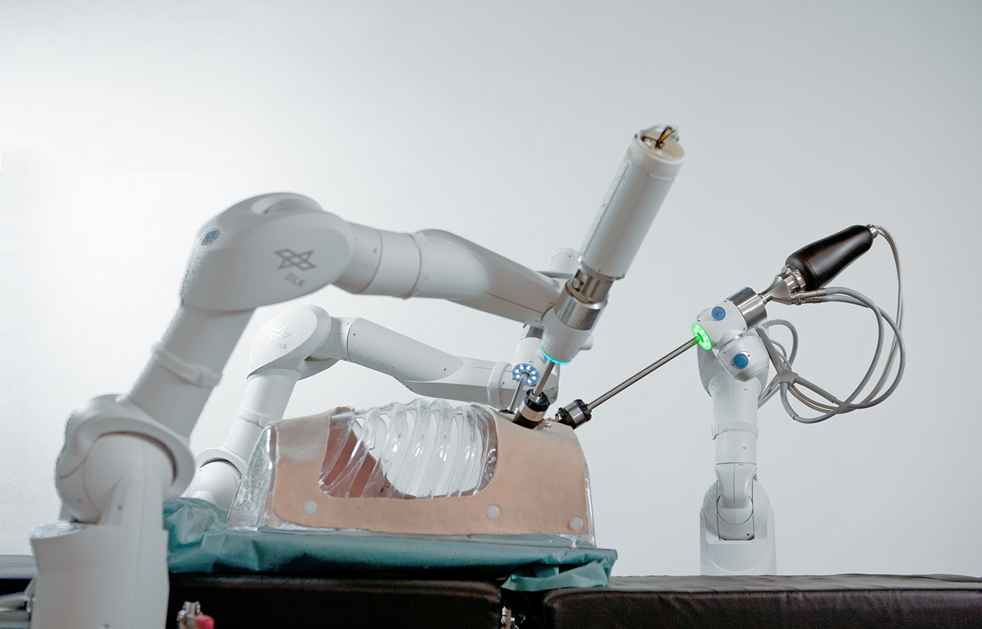
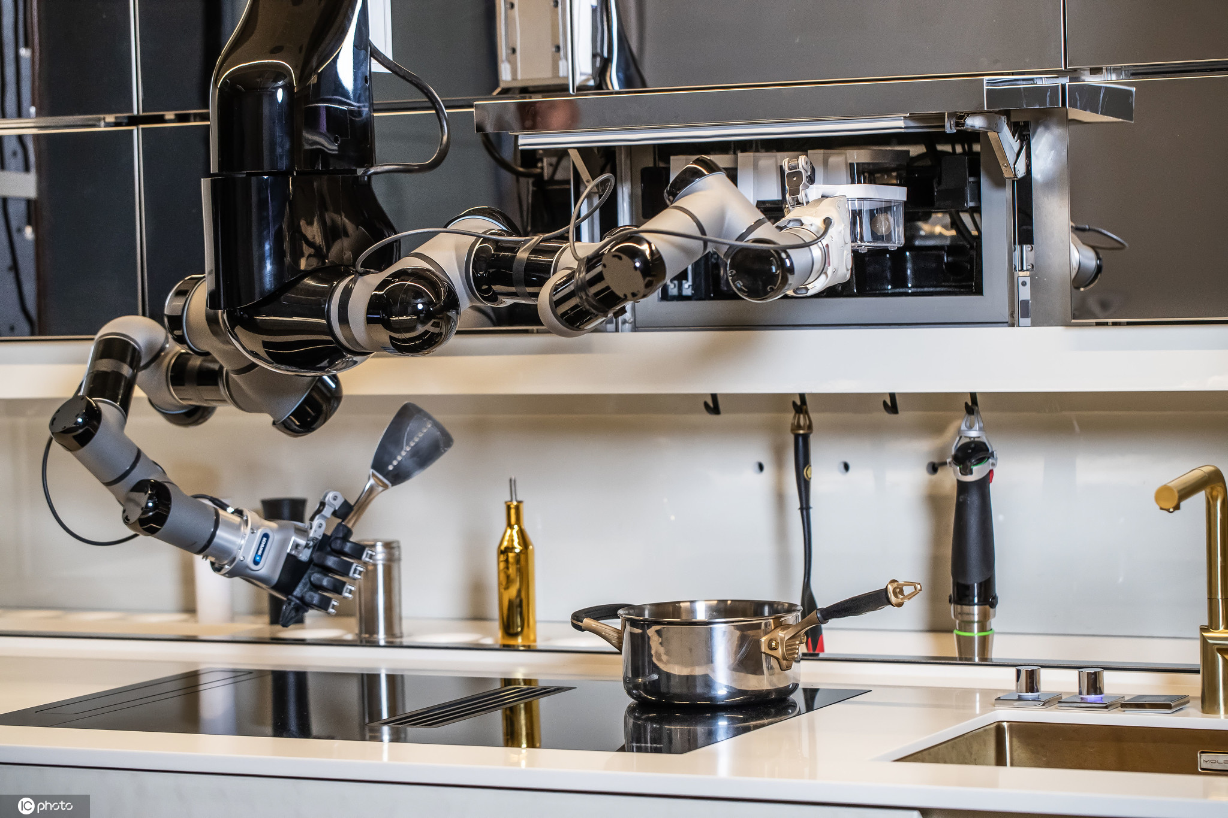
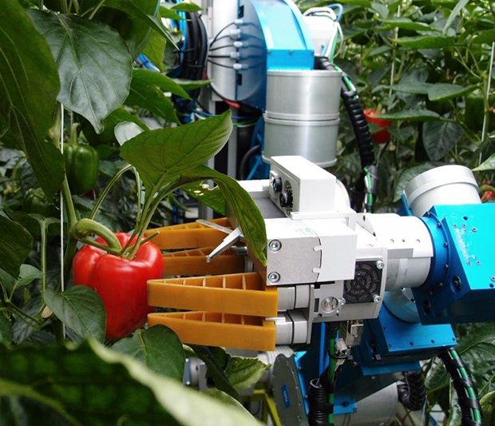
1
研究背景与意义
研究背景
随着人工智能与机器人技术的迅猛发展，机器人已经广泛应用于工业制造^{[1]}、医疗手术^{[2]}、家庭服务^{[3]}、农业生产^{[4]}等众多领域。
工业装配
医疗手术
家庭餐饮
农业采摘
研究意义
机械手作为机器人最重要的末端执行部件，对其感知、控制及复杂操作具有重要影响。因此，针对机械手展开研究，具有重要的学术与工程意义。

Slide 5
国内外研究现状

Slide 6
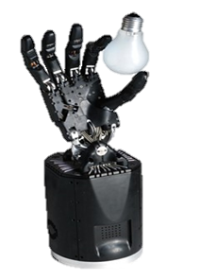
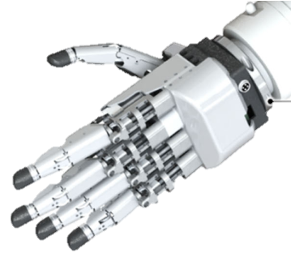
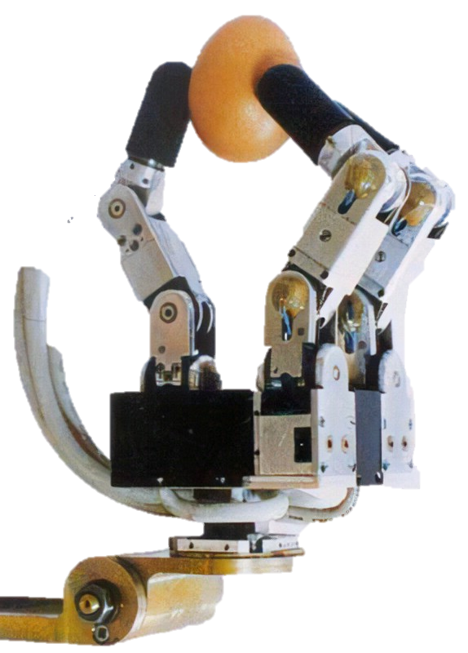
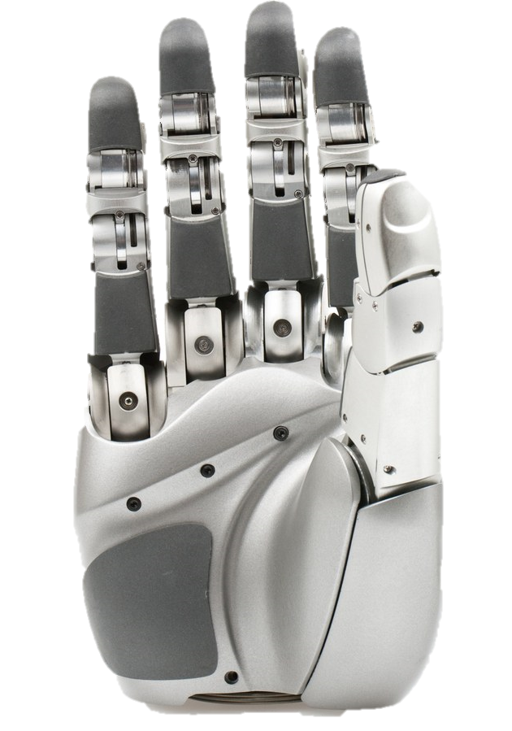
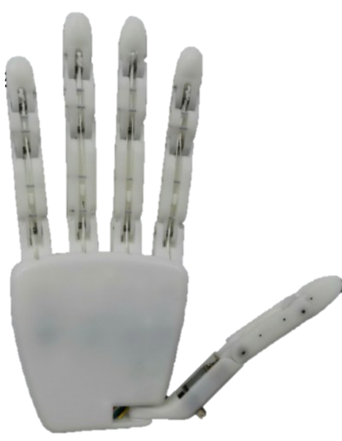
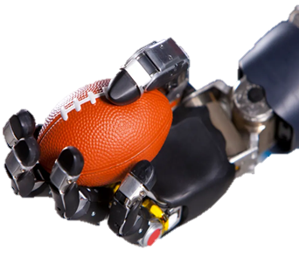
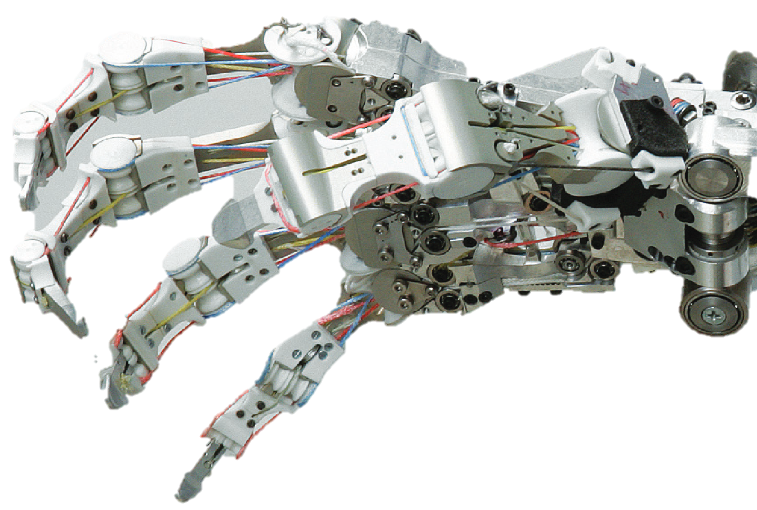
2
国内外研究现状
国外灵巧手研究 |  |  |  | 国内灵巧手研究
Shadow^{[5]} | MPLv2.0^{[6]} | DLR^{[7]} | ILDA^{[8]} | BH-3^{[9]} | HIT/DLR II^{[10]} | Da-Vinci^{[11]}
2004 | 2011 | 2012 | 2021 | 2000 | 2008 | 2022
英国 Shadow公司 | 美国约翰·霍普金斯大学 | 德国宇航局（DLR） | 韩国 渥太华大学 | 北京航空航天 大学 | 哈尔滨工业大学 | 浙江大学
线传动 | 连杆传动 | 线传动 | 连杆传动 | 线传动 | 连杆传动 | 线传动
24DOF | 22DOF | 19DOF | 15DOF | 3DOF | 15DOF | 6DOF

Slide 7
现有研究的不足

Slide 8
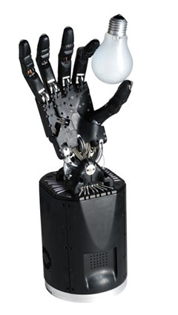
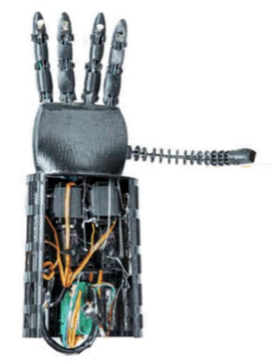
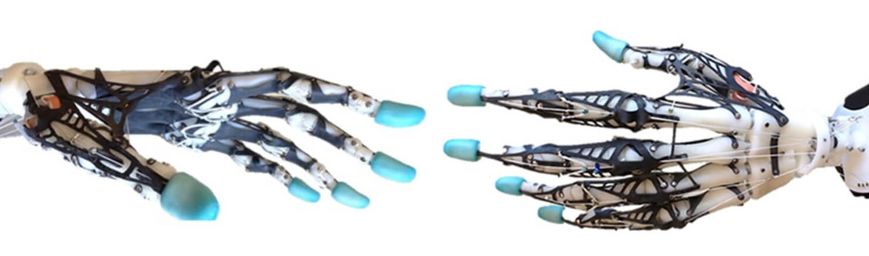
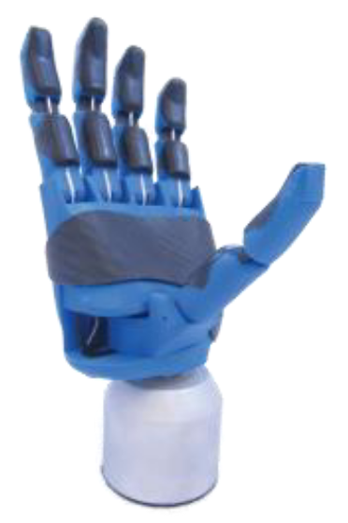
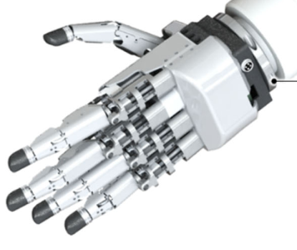
3
现有研究的不足
现有机械手的不足：
高昂的成本：当前商用灵巧手成本较高，限制了其在低成本应用中的普及。
刚性设计的局限性：多数机械手采用刚性结构，缺乏足够的柔性，限制了复杂操作的执行。
缺乏触觉反馈：大多数机械手未集成触觉传感器，无法提供实时触觉反馈，影响操作精度和环境适应性。

Slide 9
本课题目标与方案

Slide 10
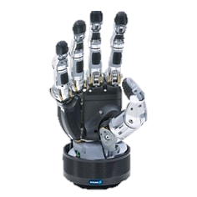
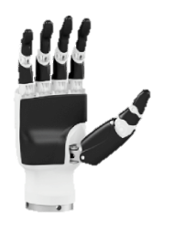
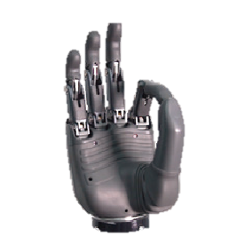
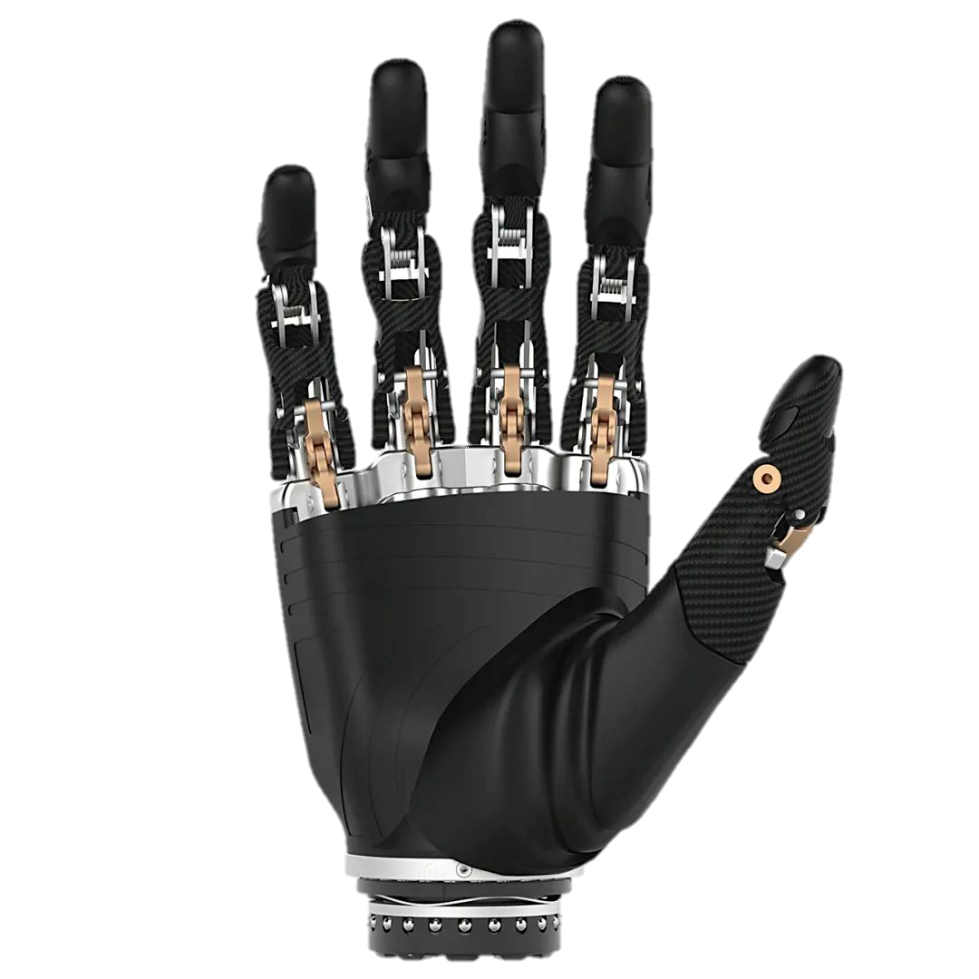
4
本课题的目标
实现目标：设计并制造一款低成本、具备刚柔结合结构并集成传感器的多自由度灵巧手，旨在有效仿真人体手部动作，能够实现基本抓取功能及多种手势操作。
国外产品 |  |  | 国内产品
Shadow | Bebionic | Schunk SVH | HIT/DLR II | RH56DFX | BrainCo
220万元 | 32+万元 | 22万 | 90万元 | 10万元 | 15万元
刚柔结合 | 纯刚性 （自由度少） | 纯刚性 | 纯刚性 | 纯刚性 （自由度少） | 纯刚性
仅有指尖触觉传感器 | 未内置传感器 | 未内置传感器 | 未内置传感器 | 仅有指尖触觉传感器 | 未内置传感器

Slide 11
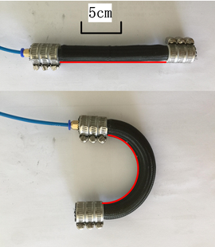
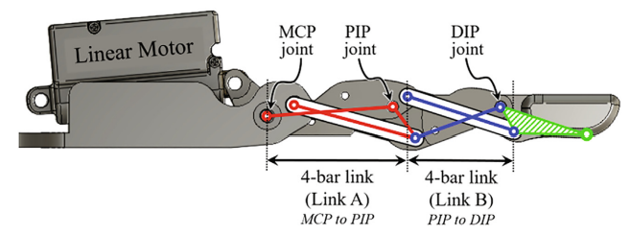
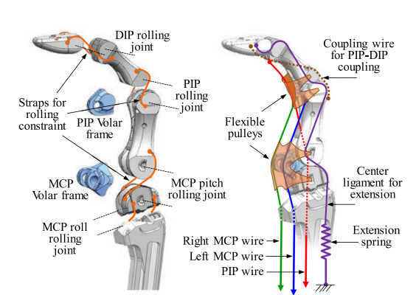
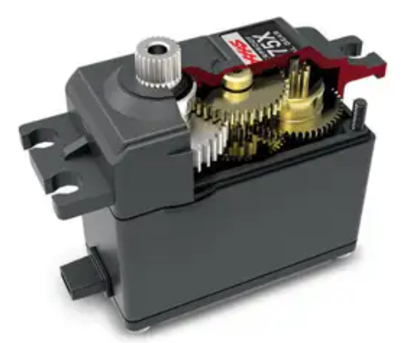
设计方案
气压驱动^{[12]}+连杆传动^{[13]}
优点：气压驱动不受电磁干扰，适应性强；连杆传动运动稳定，具有较好的可预测性。
局限：气压驱动需要依赖外部泵体，导致系统冗余；连杆传动连接间隙可能影响精度，且刚性物体抗冲击能力较差。
方案一
电机驱动+腱绳驱动^{[14]}
优点：电机驱动精度高响应快，腱绳传动灵活性高，磨损小，力传递效率高。
局限：控制难度加大，长时间工作可能会发热。
方案二
√
第11页/共20页

Slide 12
已完成的工作

Slide 13
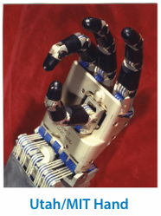
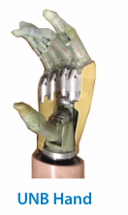
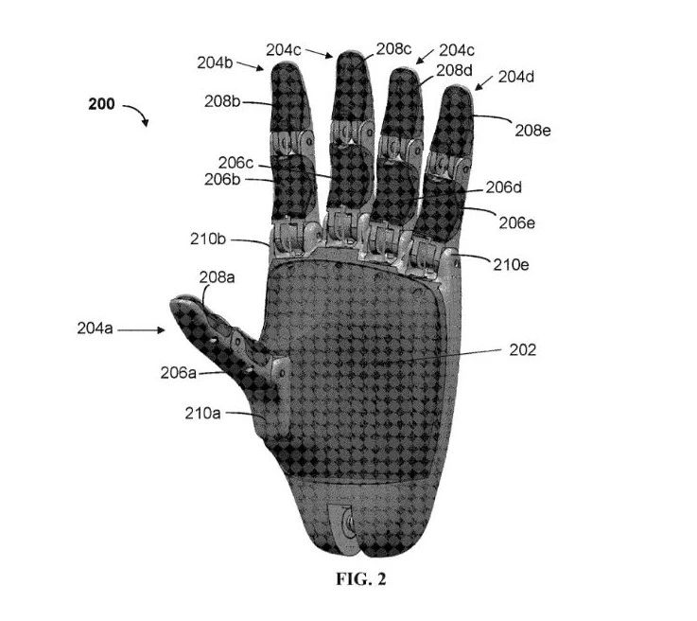
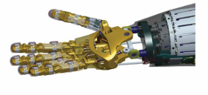
已完成的工作——文献调研
[1] Piazza C, Grioli G, Catalano M G, et al. A century of robotic hands[J]. Annual Review of Control, Robotics, and Autonomous Systems, 2019, 2(1): 1-32.
[2] 孙江宏, 何宇凡, 高锋, 等. 灵巧式机械手研究现状综述[J]. 科学技术与工程, 2021, 21(26): 11005-11014.
[3] Kim Y J, Yoon J, Sim Y W. Fluid lubricated dexterous finger mechanism for human-like impact absorbing capability[J]. IEEE Robotics and Automation Letters, 2019, 4(4): 3971-3978.
……
文献(部分)
Optimus
1986
1999
2011
2024
第13页/共20页

Slide 14
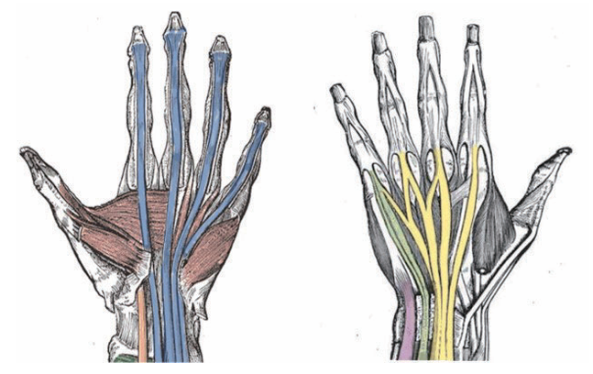
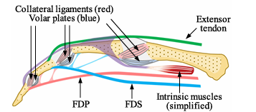
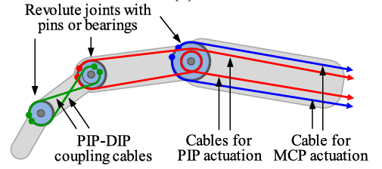
已完成的工作——结构解析
仿生结构分析
a^{[14]}.一张展示人体手指解剖结构的示意图，详细呈现了手指上的韧带、肌腱和肌肉之间的连接关系，为机械手指中韧带与肌腱设计提供了重要的参考。
b^{[14]},一张基于人体手指解剖结构设计的机械手指结构图，图中包含了三个关节的轮组设计及必要的腱绳布局示意，展示了仿生手指的运动与传力机制。
c^{[15]},一张展示人体手部肌腱解剖结构的正反面示意图，提供了腱绳布局的详细参考，有助于优化机械手指腱绳的布置设计。
a
b
c
第14页/共20页

Slide 15
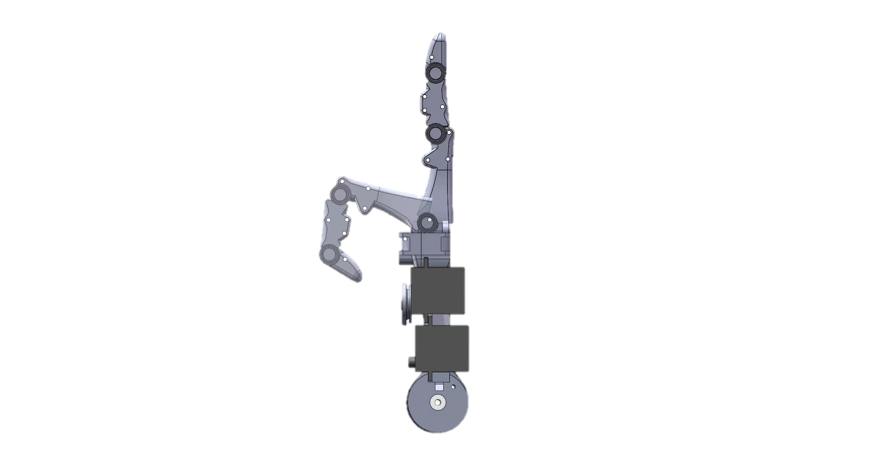
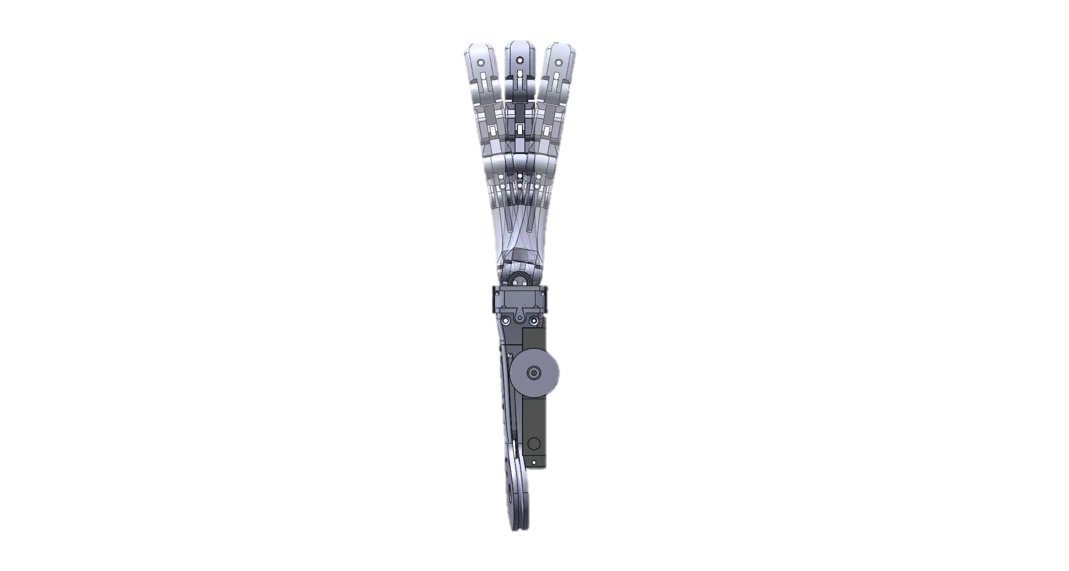
已完成的工作——单个手指建模
c
手指动作展示
a.该图显示了手指的弯曲动作
b,该图显示了手指的摇摆动作
c,这是手指的DIP关节
d,这是手指的PIP关节
e,这是手指的MCP关节
f,这是两个驱动，用于控制运动
d
e
f
a
b
第15页/共20页

Slide 16
进度安排

Slide 17
进度安排
第1-3周：阅读文献，完成整手结构设计，确定运动学模型
第4-6周：完成电机与结构的集成，并进行初步组装。
第7-9周：运动调试，确保各关节动作流畅，完成简单手势的演示。
第16周：进行系统的最终优化，完善系统的稳定性性能。
第13-15周：安装传感器并进行信号采集测试。
第10-12周：实现控制，确保灵巧手的电控与操作。
始
终
第17页/共20页

Slide 18
#
参考文献
[1] Deng H, Zhang Y, Duan X G. Wavelet transformation-based fuzzy reflex control for prosthetic hands to prevent slip[J]. IEEE Transactions on Industrial Electronics, 2016, 64(5): 3718-3726.
[2] Wang Y, Chen Z, Mei D, et al. Highly sensitive and flexible tactile sensor with truncated pyramid-shaped porous graphene/silicone rubber composites for human motion detection[J]. Composites Science and Technology, 2022, 217: 109078.
[3] Kim M, Kang T, Song D, et al. Development of a small-sized intelligent home service robot[C]//2021 18th International Conference on Ubiquitous Robots (UR). IEEE, 2021: 565-570.
[4] Jin T, Han X. Robotic arms in precision agriculture: A comprehensive review of the technologies, applications, challenges, and future prospects[J]. Computers and Electronics in Agriculture, 2024, 221: 108938.
[5] Shadow Robot Company, Inc. Considered to be the most advanced Dextrousm Hand in the world[EB/OL](2017). 2024, http://www.shadowrobot.com/hand/overview.
[6] Johannes M S, Bigelow J D, Burck J M, et al. An overview of the developmental process for the modular prosthetic limb[J]. Johns Hopkins APL Technical Digest, 2011, 30(3): 207-216.
[7] Grebenstein M, Chalon M, Friedl W, et al. The hand of the DLR hand arm system: Designed for interaction[J]. The International Journal of Robotics Research, 2012, 31(13): 1531-1555.
[8] Kim U, Jung D, Jeong H, et al. Integrated linkage-driven dexterous anthropomorphic robotic hand[J]. Nature communications, 2021, 12(1): 1-13.
[9] Zhang Y, Han Z, Zhang H, et al. Design and control of the BUAA four-fingered hand[C]//Proceedings 2001 ICRA. IEEE International Conference on Robotics and Automation (Cat. No. 01CH37164). IEEE, 2001, 3: 2517-2522.

Slide 19
#
参考文献
[10] Liu H, Wu K, Meusel P, et al. Multisensory five-finger dexterous hand: The DLR/HIT Hand II[C]//2008 IEEE/RSJ international conference on intelligent robots and systems. IEEE, 2008: 3692-3697.
[11] Jin Y, Cheng S, Yuan Y, et al. Anthropomorphic hand based on twisted-string-driven da Vinci’s mechanism for approaching human dexterity and power of grasp[J]. Journal of Zhejiang University-SCIENCE A, 2022, 23(10): 771-782.
[12] Guan Q, Sun J, Liu Y, et al. Characterization and nonlinear models of bending extensile/contractile pneumatic artificial muscles[J]. Smart Materials and Structures, 2021, 30(2): 025024.
[13] Park H, Kim D. An open-source anthropomorphic robot hand system: HRI hand[J]. HardwareX, 2020, 7: e00100.
[14] Kim Y J, Yoon J, Sim Y W. Fluid lubricated dexterous finger mechanism for human-like impact absorbing capability[J]. IEEE Robotics and Automation Letters, 2019, 4(4): 3971-3978.
[15] Gong D, Hao L, Yu J, et al. Bionic design of a dexterous anthropomorphic hand actuated by antagonistic PAMs[C]//2020 IEEE International Conference on Real-time Computing and Robotics (RCAR). IEEE, 2020: 493-498.

Slide 20
请专家评委批评指正
答辩人
：
陈化扬
指导老师
：
秦龙辉
2025/2/21

